Slide 1
Objekte vergleichen
Objekte sortieren
DI Reinhold Buchinger
Creative Commons-Lizenz CC BY-NC-SA 4.0 AT.
Notes:
2019-09-02 (BUC): initiale Version

Slide 2
Ziele
Java Objekte vergleichen und sortieren können

Slide 3
Wann sind zwei Objekte gleich?

Slide 4
Vergleichen von Objekten
Beispiel: Klasse, die eine Person mit Vornamen, Nachnamen und Sozialversicherungsnummer abbildet.
Wenn ich mehrere Objekte vergleiche, wann handelt es sich um die gleiche Person?
Gleicher Nachname?
Gleicher Vorname und Nachname?
Gleiche Sozialversicherungsnummer?
Das Programm kann das nicht automatisch wissen. Wir als Programmier*innen müssen es festlegen.
Anwendungsfall: Wie stellt ein Set fest ob ein Objekt bereits Teil des Sets ist (keine Duplikate!)?

Slide 5
hashCode() und equals()
Die beiden Methoden hashCode() und equals() sind in der Klasse Object definiert, von der jede Klasse in Java automatisch erbt.
Beide Methoden besitzen eine Default-Implementierung, die in einer Klassen überschreiben werden kann und auch sollte.
IntelliJ unterstützt bei der automatischen Erstellung von passenden Implementierungen (Rechts-Klick -> Generate)

Slide 6
Einschub Hashfunktion
Eine Hashfunktion bildet eine große Eingabemenge auf eine kleinere Zielmenge (=die Hashwerte) ab.
Hashwerte haben meist eine fixe Länge.
Hashwerte bestehen meist auf natürlichen Zahlen.
Kollision = unterschiedlichen Eingabedaten erhalten denselben Hashwert
Gute Hashfunktion => möglichst wenig Kollisionen für die erwarteten Eingaben
Hashwerte werden angewendet für Prüfsummen, in der Kryptologie (Nachrichten signieren, Passwörter speichern), Daten effizient in großen Datenmengen zu suchen (mittels Hashtabellen)
Notes:
https://de.wikipedia.org/wiki/Hashfunktion#/media/Datei:Hash_table_4_1_1_0_0_1_0_LL.svg

Slide 7
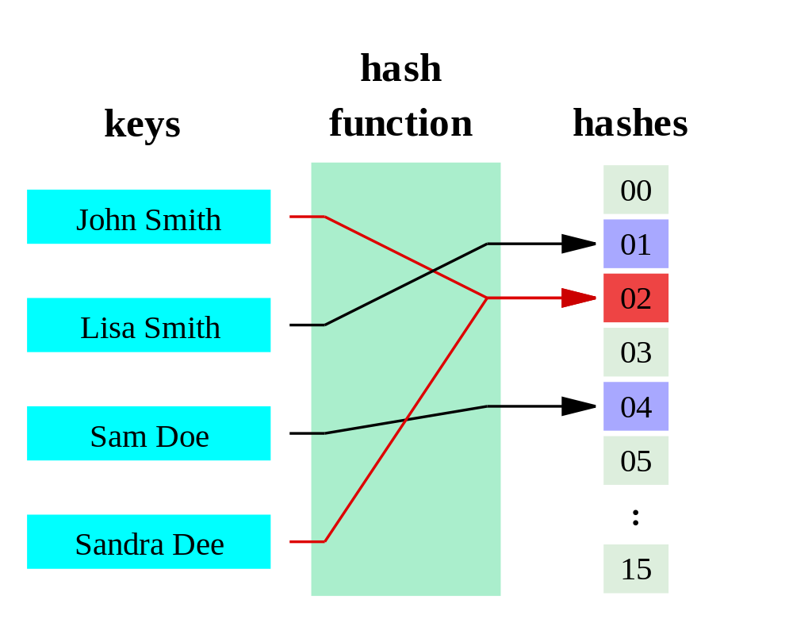
Notes:
Quelle: https://de.wikipedia.org/wiki/Hashfunktion#/media/Datei:Hash_table_4_1_1_0_0_1_0_LL.svg

Slide 8
hashCode()
Methode der Klasse Object
besitzt jede Klasse in Java automatisch
kann (und soll) überschrieben werden
liefert für das Objekt eine möglichst eindeutige Integerzahl (=den Hashwert), die sowohl positiv als auch negativ sein kann.
Nötig für Datenstrukturen mit Hashing-Algorithmen
Eine Zahl zu vergleichen ist einfacher als ganze Objekte
Default-Implementierung: interne Speicheradresse des Objekts
Notes:
TODO: stimm anscheindend nicht ganz: https://stackoverflow.com/a/20850000

Slide 9
equals()
Ebenfalls Methode der Klasse Object
Definiert die inhaltliche Gleichheit von Objekten
kennen den Unterschied bereits von Strings
s1 == s2 => testet Identität (das selbe Objekt)
s1.equals(s2) => testet inhaltliche Gleichheit
Standardimplementierung testet ob die Objekte gleich sind
Ohne Überschreiben liefert == und .equals() das selbe Ergebnis
Wenn equals() überschrieben wird muss auch hashCode() überschrieben werden
Wenn equals() true liefert, müssen auch die Hashwerte gleich sein
Notes:
public boolean equals(Object o)
* z.B. wird beim Einfügen in ein Set zuerst immer hashCode() und danach equals() aufgerufen. Wird in hashCode() schon festgestellt, dass die Objekte unterschiedlich sind * braucht das aufwändigere equals() gar nicht mehr ausgeführt werden.

Slide 10
Sortierung

Slide 11
Sortierung
Genauso wie Java nicht wissen kann wann zwei Objekte inhaltlich gleich sind, kann es nicht wissen wie wir Objekte sortieren wollen.
Implementieren dafür eines der folgendes Interfaces
Comparator (vergleicht zwei Objekte)
Comparable (vergleicht anderes Objekt mit sich selbst)
Viele Klassen der Java API implementieren Comparable (z.B. String, Integer,...)
-> Objekte dieser Klassen können sortiert werden.
Beispiele Anwendung
Treeset – ein sortiertes Set
Collections.sort() und Arrays.sort()
Siehe Codebeispiele!

Slide 12
Comparable vs Comparator
Comparable<T>
Comparator<T>
int compareTo(T o);
int compare(T o1, T o2);
Vergleicht this mit dem Parameter o
Vergleicht o1 mit o2
Rückgabewert:
< 0
==0
>0
ist kleiner
ist gleich
ist größer
this
o1
als das übergebene Obj. o
o2
Hinweis: Viele Klassen (Integer, String,...) implementieren das Comparable Interface. Du kannst das bei der Implementierung für deine eigenen Klassen nutzen!

Slide 13

Fragen?
Anregungen?
Bemerkungen?
Notes:
https://giphy.com/gifs/storybots-netflix-season-2-1zR9J9GEmT9IrTTnnb

